Slide 1
Банк Международных Расчётов или «Даёшь деньги на войну!»
Автор: Бондаренко Михаил.
9 класс, школа №1505
Руководитель: Николай Васильевич Мухин

Slide 2
Источники и ресурсы.
Источников существует немало, по этой причине я приведу только небольшую часть библиографии моей темы.
С. Кремлёв. Россия и Германия: стравить!: От Версаля Вильгельма к Версалю Вильсона. Новый взгляд на старую войну. — М.: ООО «Издательство ACT»: OOO «Издательство «Астрель», 2003. — 318 с.
Мосякин А. Г. Ограбленная Европа. Сокровища и Вторая мировая война. - Москва: Товарищество научных изданий КМК, 2018. — 317 с.
Higham Charles. Trading with the Enemy. An Expose of the Nazi American Money Plot 1933-1949. New York 1946.
Higham Charles. American Swastika. The Shocking Story of Nazi Collaborators in Our Midst from 1933 to the Present Day. New York 1946.
Вторая Мировая Война. День за днём/ Пер. с нем. – М:. Издательский дом «Сибирский цирюльник», 2005. – 480 с.
Мягков М.Ю. Советский Союз в американских планах послевоенного устройства Европы, 1941-1945 гг. М.: 2006.
Бишоп Крис, Джордан Дэвид. Триумф и крах 3-го Рейха. Через "Блицкриг" к падению Берлина. М.: 2008.
https://www.nbbmuseum.be/en/2010/03/belgische-goud.htm. Бельгийское золото в иностранных руках.
https://xn--h1aagokeh.xn--p1ai/. Журнал «Историк».
Перетолчин Д.Ю. Мировые войны и мировые элиты. М.: Книжный Мир, 2014.
Уткин А. И. Дипломатия Франклина Рузвельта. — Свердловск: Издательство Уральского университета, 1990.
https://waralbum.ru/54807/. Исторические фотографии.
Перетолчин Д.Ю. Мировые войны и мировые элиты. М.: Книжный Мир, 2014.
Ольштынский Л.И. Разгром фашизма. СССР и англо-американские союзники во Второй мировой войне. М.: 2005.
Мягков М.Ю. Советский Союз в американских планах послевоенного устройства Европы, 1941-1945 гг. М.: 2006.
Яковлев Н. Н. ЦРУ против СССР. М.: Молодая гвардия, 1979.
Эванс Р. Третий рейх: Зарождение империи. — Екатеринбург: У-Фактория; М: Астрель, 2010.
Яковлев Н.Н. Пёрл-Харбор, 7 декабря 1941 года. Быль и небыль. — М.: Политиздат, 1988.
Уткин А.И. Дипломатия Франклина Рузвельта — Свердловск: Изд-во Урал. ун-та, 1990.

Slide 3
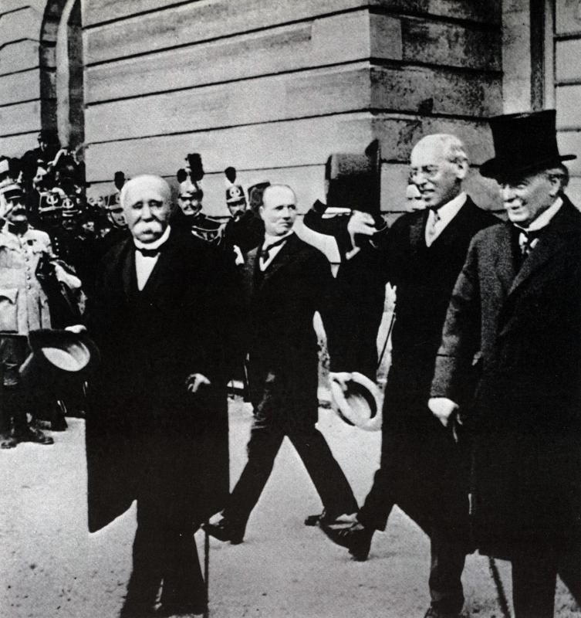
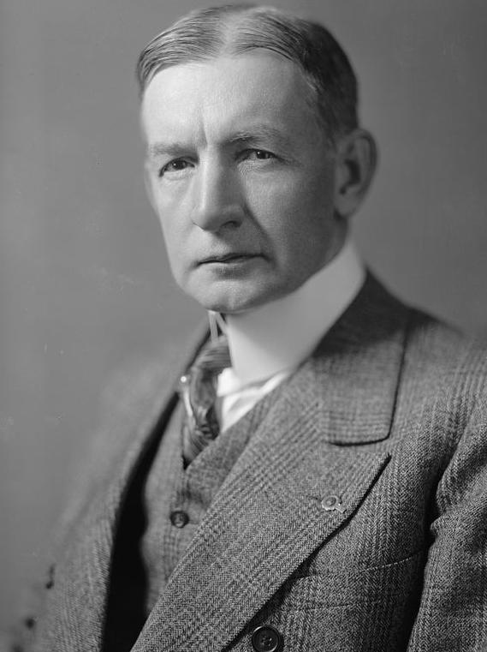
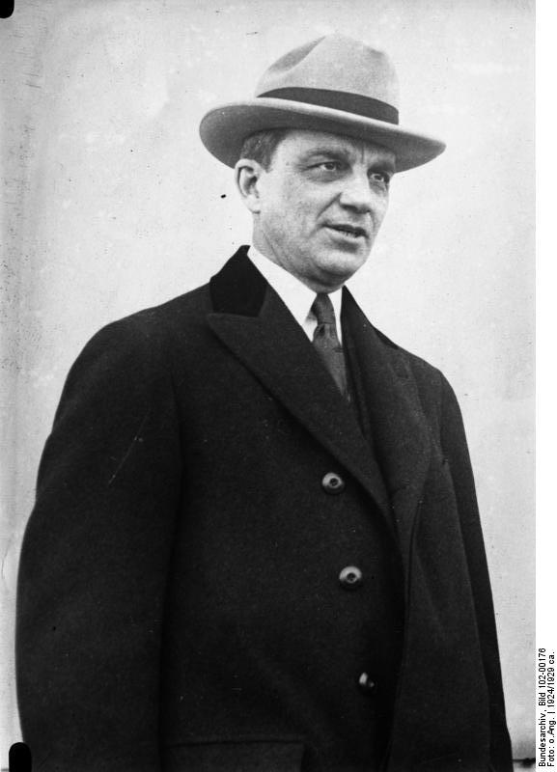
Версальский договор; План Дауэса; План Юнга.
2
1
3
Жорж Бенжамен Клемансо -1
30-й вице-президент США
Чарльз Гейтс Дауэс
Инициатор плана «Дауэса»
1924-1929 гг.
Финансист Оуэн Юнг
Инициатор плана «Юнга»
1929-1932 гг.
Томас Вудро Вильсон -2
Дэвид Ллойд Джордж -3

Slide 4
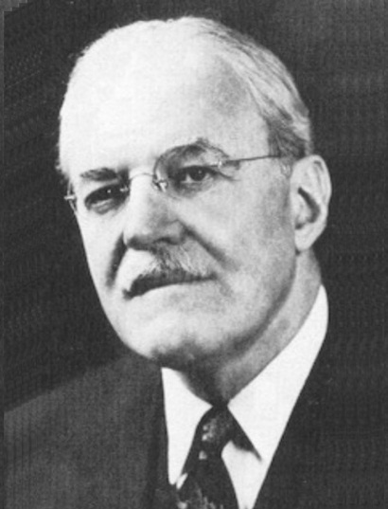
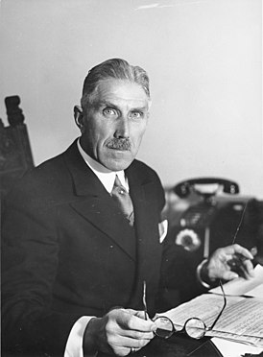
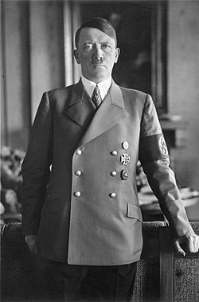
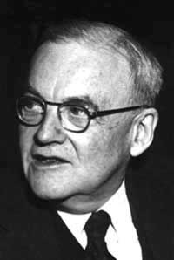
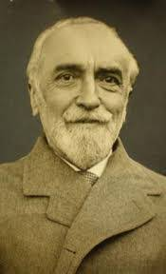
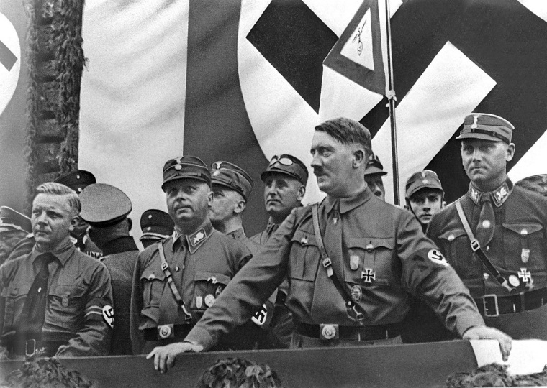
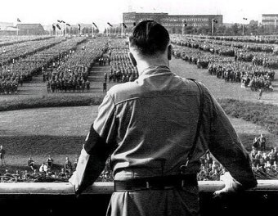
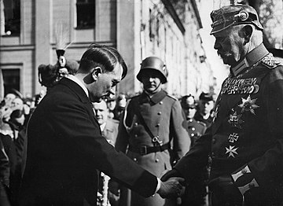
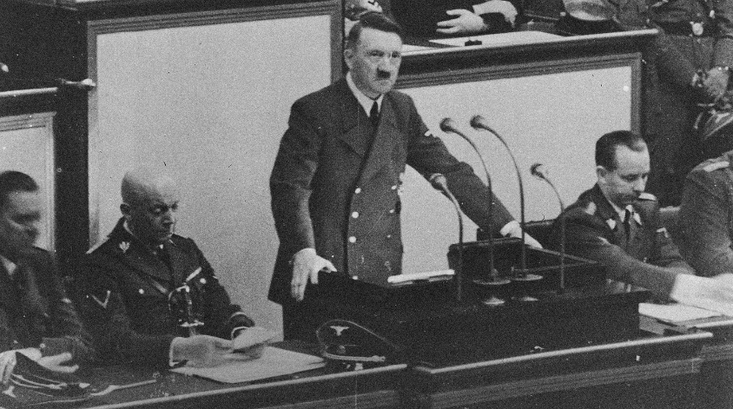
Первый кредит - 4 января 1932 года; Приход Адольфа Гитлера - 30 января 1933 года.
Аллен Уэлш Даллес
Франц фон Папен
Адольф Гитлер
Джон Фостер Даллес
Монтегю Коллет Норман

Slide 5
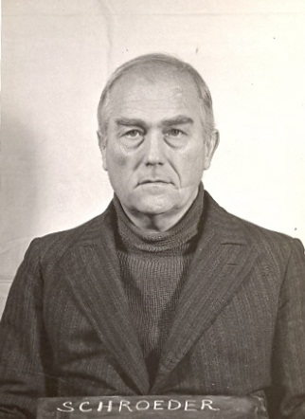
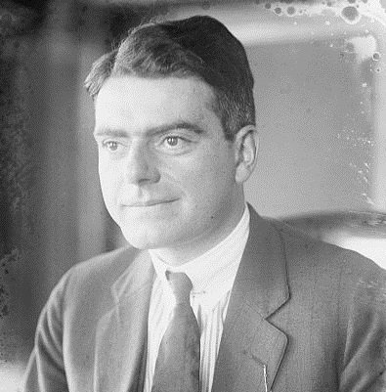
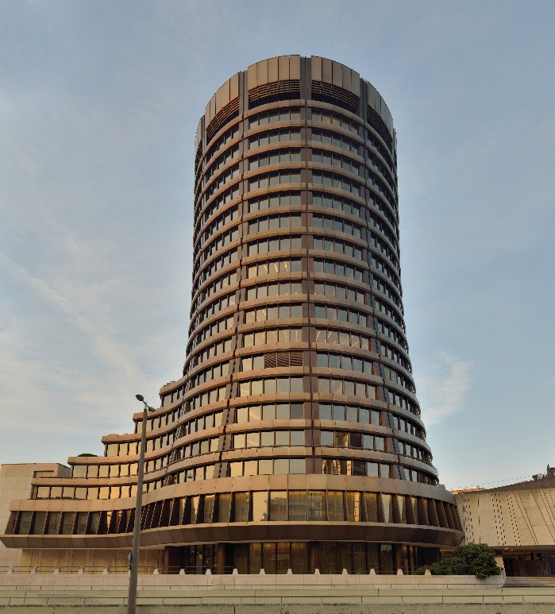
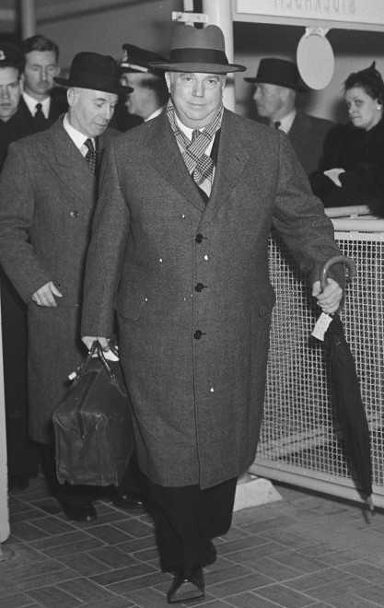
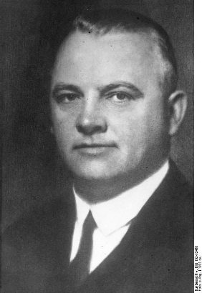
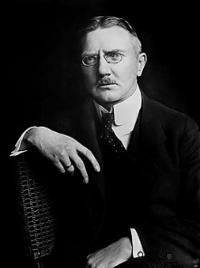
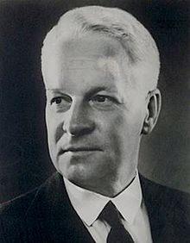
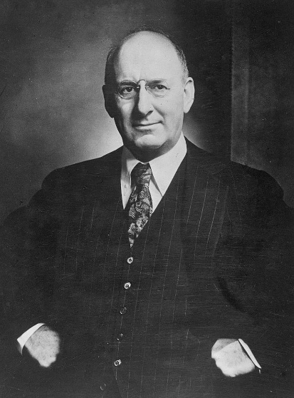
Банк Международных Расчётов 17 мая 1930 г.
Курт барон фон Шрёдер
немецкий банкир
Глава правления БМР
Эмиль Пуль
Директор и вице-президент Имперского банка.
Глава правления БМР.
Статс-секретарь Имперского правительства.
Леон Фрейзер
Президент БМР до 1939 г.
Монтегю Норман
Глава правления БМР и Управляющий Банком Англии
Герман Шмитс
Немецкий промышленник и главный исполнительный директор IG Farben
Horace Merle Cochran
американский дипломат,
экономист и кадровый сотрудник дипломатической службы
Томас Харрингтон Маккитрик
Президент БМР с 1939 года.
Генри Моргентау
52-й министр финансов США

Slide 6
Банк Международных Расчётов 17 мая 1930 г.

Slide 7
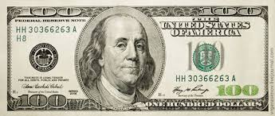
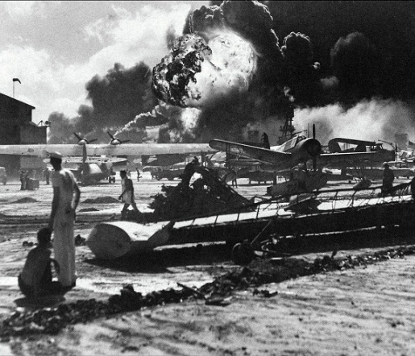
Деньги Американцев в Рейхсбанке после Перл-Харбор.
378 миллиардов долларов
После Перл-Харбор

Slide 8
JPMorgan Chase.
В Нью-Йорке.
Томас Харрингтон Маккитрик
Президент БМР с 1939 года.
Директор JP Morgan Chase.
Испанские патриоты которые борются с властями Франкистской Испании.
Во Франции.

Slide 9
Standard oil company.
В Мексике.
В США.
В Бразилии.
В Германии.

Slide 10
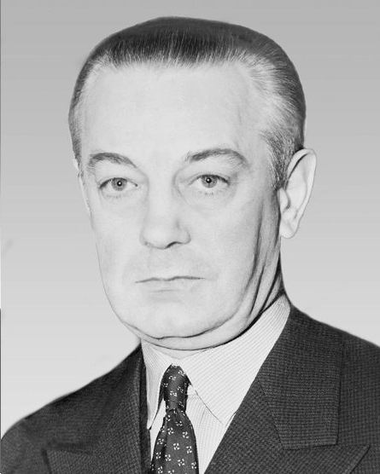
Davis oil company.
Дэвис ойл компании
в Америке.
Дэвис ойл компании
в Бразилии.
Уильям Родс Дэвис

Slide 11
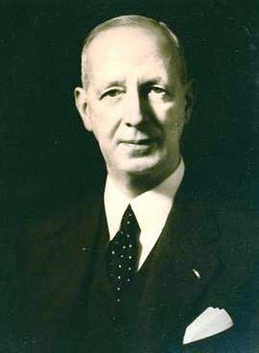
ITT.
В Бразилии.
В Америке.
В Швейцарии.
Герхард Вестрик
В Германии.

Slide 12
SKF.
В Италии.
В Швеции.
В Норвегии.
В Англии.
В Японии.
В США.
В Германии.

Slide 13
General Aniline and Film.
В США
Агенты Третьего Рейха.

Slide 14
Спасибо за внимание!

